Slide 1
第 10 章 大语言模型及其应用
教材：
王万良《人工智能导论》（第6版）
高等教育出版社，2025

Slide 2
第10章 大语言模型及其应用
大语言模型引领了人工智能生成内容（Artificial Intelligence Generated Content，AIGC）快速发展，使得“无生命”的人工智能成了越来越多内容生成的源头。AIGC在生成式人工智能模型、训练数据的基础上，利用大语言模型可以生成具有一定创意和质量的作品，涵盖文本、图像、音频、视频、代码等生成的多个领域。
本章首先介绍大语言模型的发展与应用、大语言模型提示工程、知识蒸馏技术，然后简要介绍大语言模型的核心注意力机制和Transformer，最后分别简要介绍生成式人工智能在图像处理、机器翻译、语音识别、视频生成等领域中的应用案例。

Slide 3
第10章 大语言模型及其应用
10.1 大语言模型的概念与发展
10.2 国内外主要大模型平台
10.3 大语言模型提示工程
10.4 知识蒸馏技术
10.5 编码器-解码器结构
10.6 注意力机制
10.7 Transformer
10.8 大语言模型的典型应用

Slide 4
10.1 大语言模型的概念与发展
●大语言模型（Large Language Model，LLM）简称大模型（Large Model），是指在人工智能领域，特别是在深度学习领域中，参数量非常大的人工神经网络模型。
●大模型能够在大量的文本数据上进行训练，能够学习到数据的复杂特征，可以执行多种更复杂、更抽象的任务，包括自然语言处理、文本总结、翻译、语音识别、情感分析等，以及理解和生成人类语言。
●大模型更能够捕捉到数据的细节及其复杂的特征，因此在处理复杂任务上有明显优势。
● 2013年之前提出的CNN/RNN/LSTM是大模型的基础。
● 2017年Google提出的Transformer中引入了自注意力机制，改进了RNN和LSTM不可并行计算的缺陷。

Slide 5
10.1 大语言模型的概念与发展
● 2018年6月 OpenAI 发布 GPT-1 大模型，具有1.1亿个参数。
● 2018年11月 OpenAI 发布 GPT-2 大模型，具有15亿个参数。
● 2019年6月10日 OpenAI 发布GPT-3 大模型，具有1750亿个参数，并向部分合作伙伴提供了访问权限。
● 2020年5月 OpenAI 宣布推出 GPT-3 大模型的beta版本，该模型拥有1750亿个参数。
● 2022年11月30日 OpenAI 通过 GPT-3.5 系列大型语音模型微调而成的全新对话式通用人工智能模型 ChatGPT 正式发布。
● 2023年3月15日 OpenAI 推出了多模态大模型 GPT-4，不仅能够阅读文字，还能识别图像，并生成文本结果。
● 2024年2月OpenAI公司发布文生视频大模型Sora。
● 2024.5.14凌晨OpenAI发布全能多模态大模型GPT-4o。

Slide 6
第10章 大语言模型及其应用
10.1 大语言模型的概念与发展
10.2 国内外主要大模型平台
10.3 大语言模型提示工程
10.4 知识蒸馏技术
10.5 编码器-解码器结构
10.6 注意力机制
10.7 Transformer
10.8 大语言模型的典型应用

Slide 7
10.2 国内外主要大模型平台
ChatGPT
●ChatGPT（http://chatyy.xingmengsw.cn/）是由OpenAI开发的基于GPT（Generative Pre-trained Transformer）的聊天机器人程序，于2022年11月30日发布。
● GPT模型是一种采用Transformer结构的生成模型，通过预训练学习大量文本数据中的语言规律，然后可以根据输入的上下文生成自然的文本回复。
●ChatGPT不仅能通过理解和学习人类的语言流畅地与用户对话，甚至能写诗、撰写邮件、视频脚本、文案、翻译、代码，写论文等任务。

Slide 8
10.2 国内外主要大模型平台
文心一言
●文心一言（https://yiyan.baidu.com/）资料查询、工作总结、工作计划、发言稿、新闻稿、作文、翻译、课程大纲、教案、出题、编程（含校对、比对）等方面具有很大作用。
●百度文库基于文心大模型升级为一站式AI内容获取和创作平台，推出了智能PPT、智能写作、思维导图、研究报告、拍图生文等上百项多模态AI内容创作能力。
●文心智能体技术的突破，促进了文心大模型能力全面提升，充分释放大模型潜力，加速应用爆发，比如代码智能体、农民院士智能体、个人助手等。

Slide 9
10.2 国内外主要大模型平台
盘古
●盘古（https://www.gulingai.com/）是华为公司推出的大型预训练模型，具有强大的自然语言理解和生成能力。
●华为盘古系统能够应用于企业数据中心、云计算平台、分布式存储集群、数据仓库和分析等应用场景，助力企业应对日益增长的存储挑战。
●盘古大模型采用了三层架构：L0层包括五个基础大模型，涵盖自然语言处理、视觉、多模态、预测以及科学计算等领域；L1层针对特定行业，提供通用或定制化的行业大模型；L2层为特定应用场景提供细化模型服务。

Slide 10
10.2 国内外主要大模型平台
通义千问
●通义千问（https://tongyi.aliyun.com/qianwen/）是阿里云推出的多模态大模型，能够理解和生成自然语言文本，同时还能处理图像和视频数据。
●通义千问通过自然语言处理，实现智能客服系统的构建，处理大量客户咨询，提供实时、精准的回答。
●通义千问通过计算机视觉，实现产品图片的自动分类和标签生成，提高运营效率。
●通义千问使用语音识别，应用于企业会议记录、智能语音助手等领域。
●通义千问根据用户行为和喜好，构建个性化的推荐系统，为用户提供个性化商品推荐、内容推荐等服务。

Slide 11
10.2 国内外主要大模型平台
混元
●混元（https://hunyuan.tencent.com/）是腾讯公司推出的大型预训练模型，能够进行自然语言理解和生成，同时也具备图像和视频处理能力。腾讯混元是一套面向企业级应用的混合云解决方案，帮助企业实现灵活、高效的云计算部署。
●混元平台支持多种云计算部署模式，包括公有云、私有云、混合云等，满足企业不同场景下的需求。混元还支持与其他云服务和第三方服务的无缝集成，构建强大的生态系统。
●混元平台提供一站式、跨平台的云计算服务，帮助企业构建智能化的IT基础设施，实现大规模数据的存储、处理和分析，助力企业挖掘数据价值，实现数字化转型，支持企业构建智能应用。

Slide 12
10.2 国内外主要大模型平台
DeepSeek
●深度求索人工智能基础技术研究有限公司于2024年12月26日发布了开源大模型DeepSeek-V3 (https://deepseek.com)。
●DeepSeek-V3大幅提升了模型的性能和训练效率，在数学、代码、推理等许多方面均具有很好的性能，特别是在后训练阶段使用了强化学习技术，在仅有极少标注数据的情况下，极大地提升了模型推理能力，引起国际上强烈反响。
● DeepSeek能够直接面向用户或者支持开发者，提供智能文本生成与创作、语义理解、编程与代码生成（生成代码片段、自动补全与注释生成、代码错误分析与修复建议、代码性能优化提示、技术文档处理）等功能。

Slide 13
第10章 大语言模型及其应用
10.1 大语言模型的概念与发展
10.2 国内外主要大模型平台
10.3 大语言模型提示工程
10.4 知识蒸馏技术
10.5 编码器-解码器结构
10.6 注意力机制
10.7 Transformer
10.8 大语言模型的典型应用

Slide 14
10.3 大语言模型提示工程
●提示词对于大模型的生成结果和质量具有重要影响，选择合适的提示词被称为提示工程。
●大型语言模型提示工程（Prompt Engineering）又称提示语工程，是一种利用大语言模型进行自然语言处理任务的新方法。
●通过开发与优化提示词，从而让大模型输出预期结果的过程，可以实现如摘要、问答、翻译等多种任务。
●提示工程的三个关键点：
（1）前提条件：明确自己的需求；
（2）核心工作：开发与优化提示词；
（3）目标：让大模型返回用户期望的结果。

Slide 15
10.3 大语言模型提示工程
按照下列提示词框架编写提示词：
●指令（Instruction）：明确描述模型需要执行的任务，指令应简洁、明确，确保模型能理解任务的目标和要求。
●背景信息（Context）：提供给模型的上下文信息，可以帮助模型更好地理解任务和生成响应，背景知识可以包括任务的背景、目的、相关知识和其他相关信息。
●输入数据（Input Data）：输入数据是可选的，如果模型不需要特定的输入数据，可以省略此部分内容。
●输出引导（Output Indicator）：要求模型如何组织和呈现输出结果。

Slide 16
第10章 大语言模型及其应用
10.1 大语言模型的概念与发展
10.2 国内外主要大模型平台
10.3 大语言模型提示工程
10.4 知识蒸馏技术
10.5 编码器-解码器结构
10.6 注意力机制
10.7 Transformer
10.8 大语言模型的典型应用

Slide 17
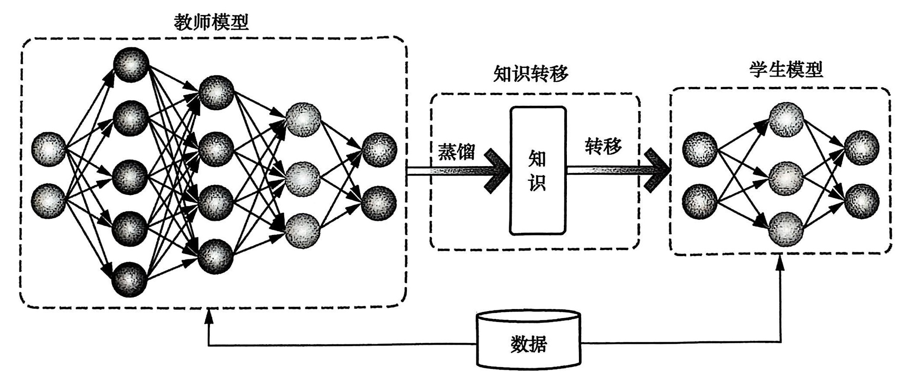
10.4 知识蒸馏技术
对于大模型开发，面临一个非常重要的实际问题：在有限的算力资源下，如何以低成本快速训练大语言模型？
●2006年，Bucilua等首次提出通过模型压缩技术迁移大型或者集成模型中的信息去训练小型模型时，精度不会显著下降。
●2015年，Hinton等正式提出知识蒸馏（Knowledge Distillation）的概念。
●知识蒸馏的结构：

Slide 18
10.4 知识蒸馏技术
●知识蒸馏是将教师模型中的知识“蒸馏”到学生模型中去，其本质就是在训练小型学生模型时，用大型教师模型指导，从而实现知识的传递。
●给定教师模型，知识蒸馏方法的一般步骤：
（1）在温度T下，教师模型产生Soft label。这些标签中包含了模型对各个类别的概率预测；
（2）使用Soft label和Hard label同时训练学生模型；
（3）当模型训练完成后，设置温度T为1，模型在不受温度干扰的情况下进行推理。
●高温蒸馏过程中的目标函数的损失值由蒸馏损失（distill loss）和学生损失（student loss）加权得到。

Slide 19
第10章 大语言模型及其应用
10.1 大语言模型的概念与发展
10.2 国内外主要大模型平台
10.3 大语言模型提示工程
10.4 知识蒸馏技术
10.5 编码器-解码器结构
10.6 注意力机制
10.7 Transformer
10.8 大语言模型的典型应用

Slide 20
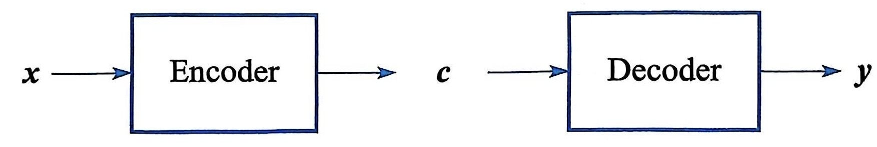
10.5 编码器-解码器结构
●2017年，Google公司Ashish Vaswani等人提出了Transformer，它使用自注意力结构取代了循环神经网络的结构。
●Transformer的最大优点是可以并行计算，效率更高，加快了训练速度。
●Transformer基于编码器-解码器（Encoder-Decoder）结构，编码部分由多个编码器组成，解码部分也由多个解码器组成。

Slide 21
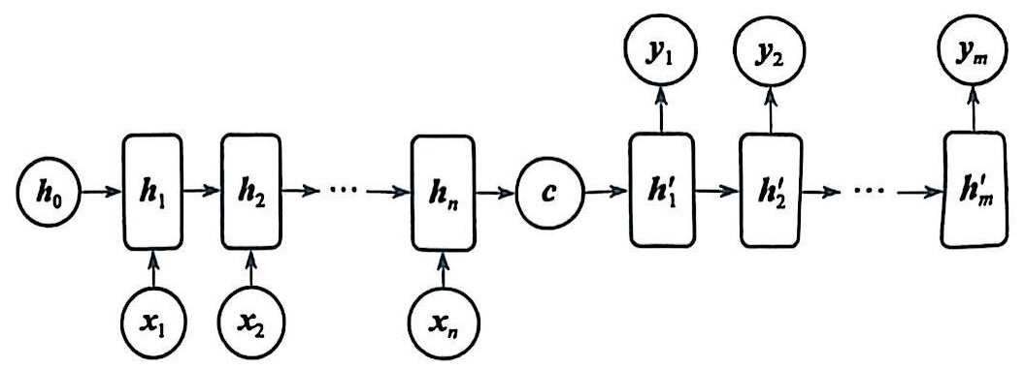
10.5 编码器-解码器结构
●对所有的隐态进行变换得到语义向量：
●解码方案1：将语义向量作为解码器的初始状态输入进行解码

Slide 22
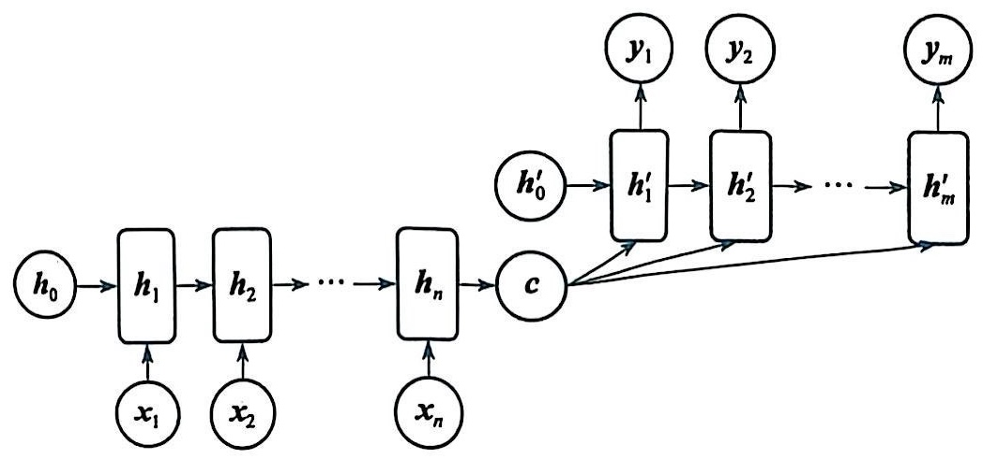
10.5 编码器-解码器结构
●解码方案2：将语义向量作为解码器的每一步输入进行解码
●如果源语言输入序列比较长，上述结构可能会导致固定长度的语义向量无法存储全部的语义信息，而注意力机制的提出则解决了这个问题。

Slide 23
第10章 大语言模型及其应用
10.1 大语言模型的概念与发展
10.2 国内外主要大模型平台
10.3 大语言模型提示工程
10.4 知识蒸馏技术
10.5 编码器-解码器结构
10.6 注意力机制
10.7 Transformer
10.8 大语言模型的典型应用

Slide 24
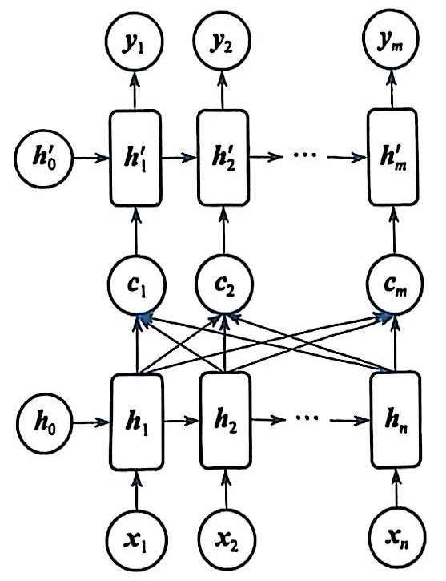
10.6 注意力机制
●注意力机制（Attention Mechanism）最早由Dzmitry Bahdanau等人提出，最初被用于神经机器翻译任务。
●注意力机制一般分为全局注意力、局部注意力和自注意力三种。
1. 全局注意力
全局注意力是指解码器端的注意力计算时要考虑编码器端输入序列中所有的序列。

Slide 25
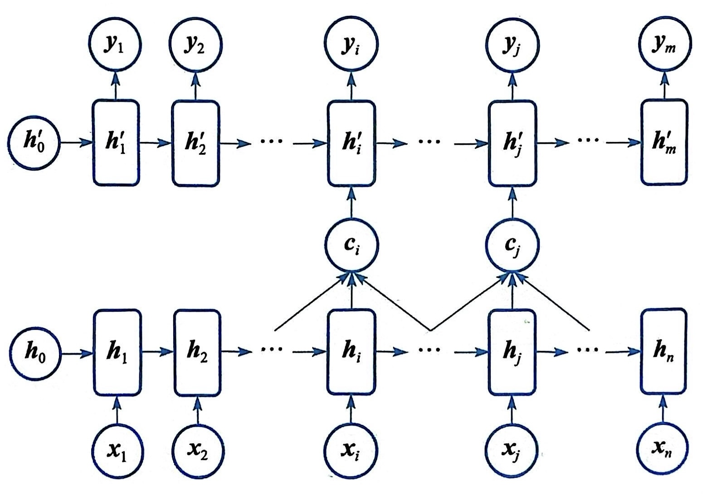
10.6 注意力机制
2.局部注意力
局部注意力是指解码器端的注意力计算时仅考虑编码器端输入序列中的部分序列。

Slide 26
10.6 注意力机制
3. 自注意力机制
自注意力是指让模型注意到整个输入中不同部分之间的相关性。
自注意力机制是Transformer 模型的核心。

Slide 27
第10章 大语言模型及其应用
10.1 大语言模型的概念与发展
10.2 国内外主要大模型平台
10.3 大语言模型提示工程
10.4 知识蒸馏技术
10.5 编码器-解码器结构
10.6 注意力机制
10.7 Transformer
10.8 大语言模型的典型应用

Slide 28
10.7 Transformer
● Transformer 是由Google大脑团队（Google Brain）于2017年6月在神经信息处理大会上发表的论文“Attention is All You Need”中提出的神经网络结构。
●该结构最初的设计目的是解决循环神经网络串行输入、串行编解码导致的运行速度缓慢的问题，提升机器翻译的效率。
●现在Transformer已经成为大模型的核心技术，奠定了大模型预训练算法架构的基础，为通用人工智能的发展做出很大贡献。

Slide 29
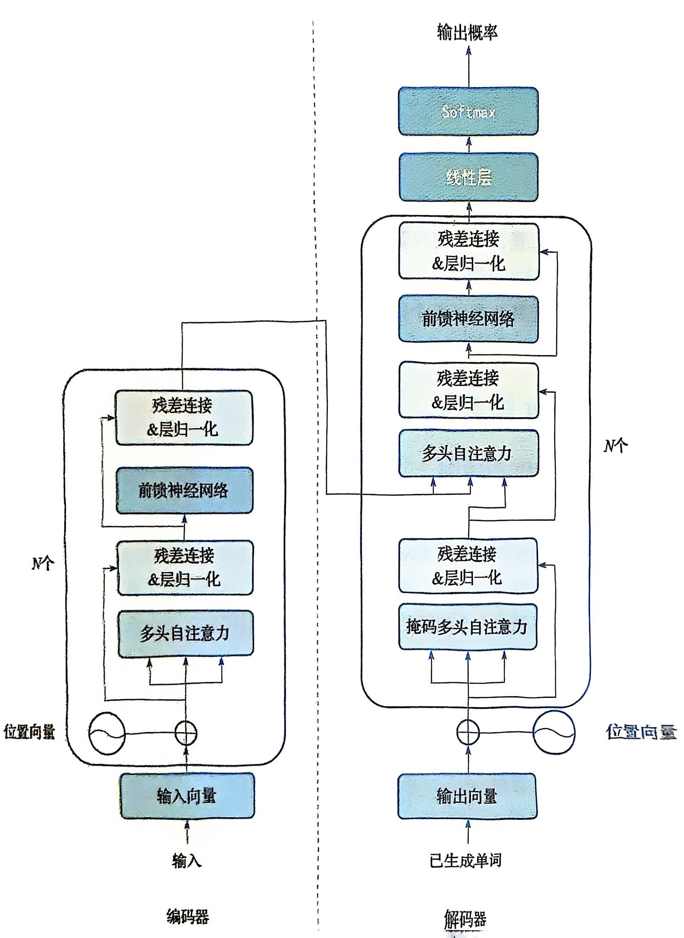
10.7.1 Transformer的结构
● Transformer 的结构由编码器和解码器两部分组成，每个部分包含若干个模块。
●编码器负责理解输入，为每个输入构造对应的语义表示。
●解码器负责以自回归的方式逐个生成输出序列中的元素。

Slide 30
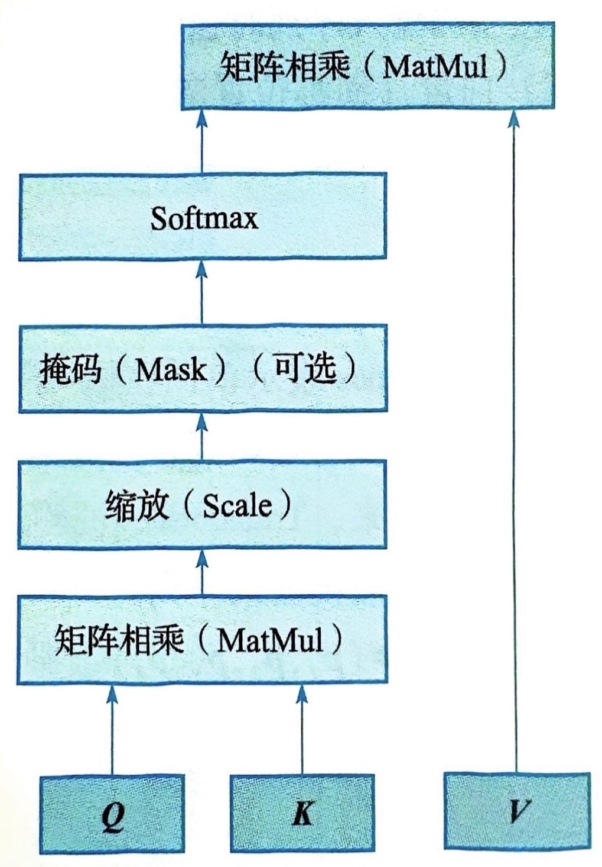
10.7.2 Transformer 中的多头自注意力机制
●自注意力机制的总体计算流程如图所示。
●自注意力机制的输入由查询向量Q、键向量K、值向量V构成。
●查询向量Q和键向量K的点积并进行缩放，之后在编码器中直接跳过掩码操作，而在解码器中需要进行掩码操作，最后使用 Softmax 函数来获得值向量V的权重系数，再与值向量V 进行矩阵相乘得到最终结果。

Slide 31
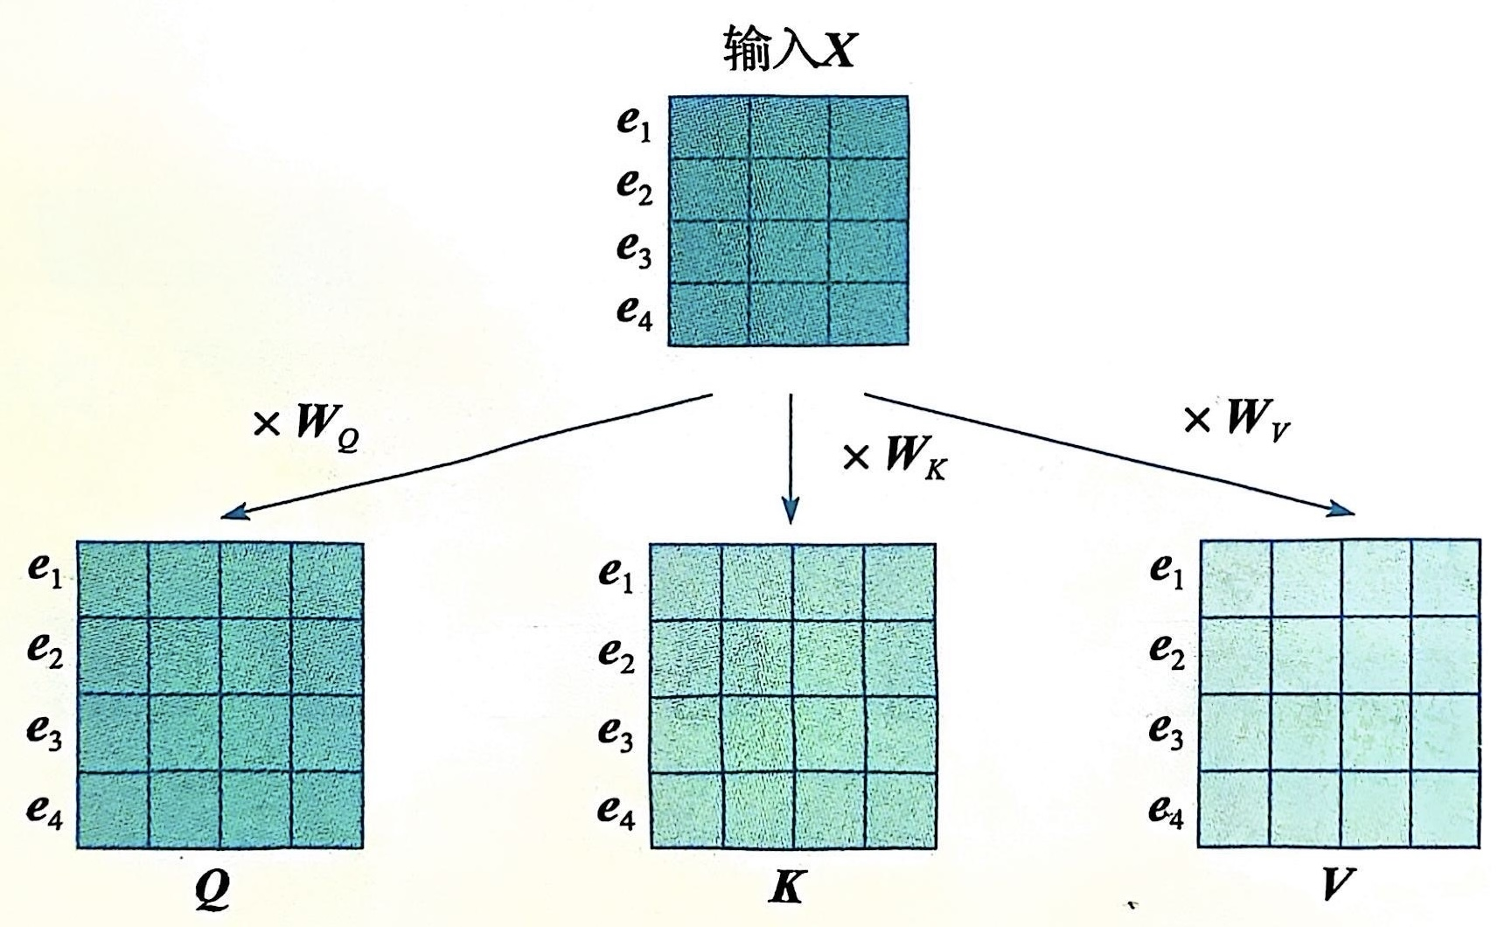
10.7.2 Transformer 中的多头自注意力机制
●在实践中，首先将输入分别通过线性变换，如图 所示。

Slide 32
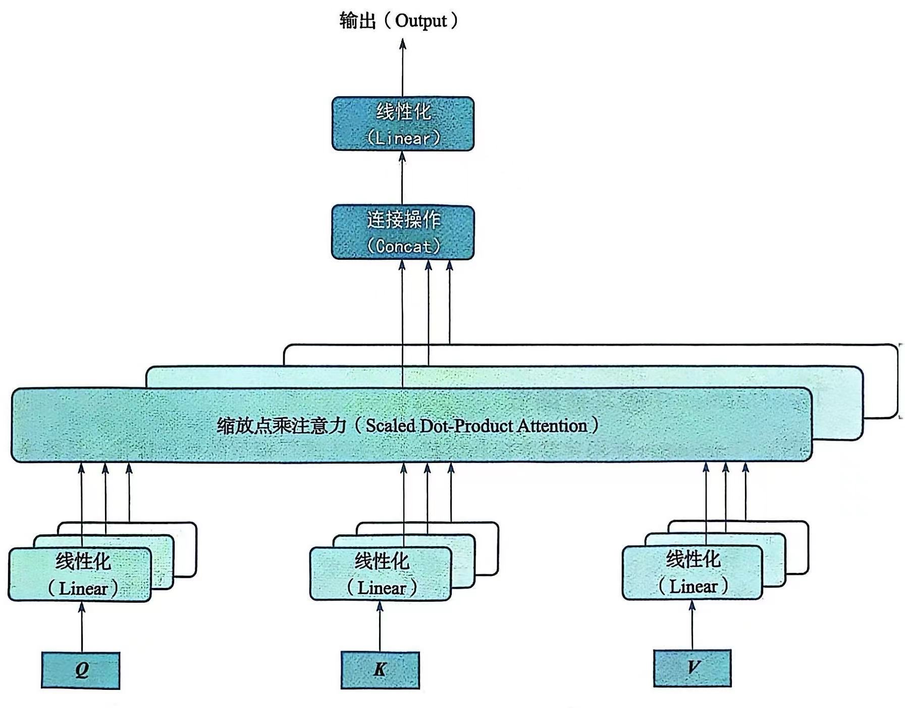
10.7.2 Transformer 中的多头自注意力机制
●Transformer 可以并行地执行自注意力机制，产生多个输出值，再将这些值拼接起来进行再次投影。
●在自注意力机制基础上设计了多头自注意力机制如图。

Slide 33
第10章 大语言模型及其应用
10.1 大语言模型的概念与发展
10.2 国内外主要大模型平台
10.3 大语言模型提示工程
10.4 知识蒸馏技术
10.5 编码器-解码器结构
10.6 注意力机制
10.7 Transformer
10.8 大语言模型的典型应用

Slide 34
10.8.1 写作大语言模型
●在自然语言处理领域中，大模型可以用于机器翻译、文本生成、对话系统等任务上取得了显著的成果。
● BERT、GPT等大模型在文本的语义理解、情感分析、机器翻译等任务。这些大模型能够学习语言的上下文信息和语义特征，从而提高自然语言处理的准确性和效果。
●在语音识别领域中，大模型可以用于语音识别、语音合成、语音转换等任务。
●人工智能写作系统具有较强的语言生成能力，能够根据提示词撰写电子邮件、博客文章或其他中长篇内容，并加以提炼和润色。还有内容摘要生成能力，能够将长文章、新闻报道、研究报告、公司文档甚至客户历史记录汇总成根据输出格式定制长度的完整文本。

Slide 35
10.8.1 写作大语言模型
●例如，“学习强国”中刊登了一篇中国教育报社上的文章《ChatGPT与名师同写作文》。
●作文题目：阅读下面的材料，根据要求写作。
冲浪是冲浪者站在冲浪板上驾驭海浪的水上运动，已被列为2024年巴黎奥运会的正式比赛项目。在惊涛骇浪之上翱翔，需要具备以下条件：海浪够高够大，且在冲浪者可驾驭的范围内；冲浪板尺寸合适，能被冲浪者灵活操控；冲浪者有足够的勇气，也有良好的身体素质。当今世界正经历百年未有之大变局，我国正处于实现中华民族伟大复兴的关键时期。在时代的浪潮中，我们应该如何做好一名冲浪者？
请结合材料写一篇文章，体现你的感悟与思考。要求：选准角度，确定立意，明确文体，自拟标题；不要套作，不得抄袭；不得泄露个人信息；不少于800字。

Slide 36
10.8.1 写作大语言模型
●ChatGPT生成文章：《做好时代的冲浪者》。
●深圳第二外国语学校语文教师、国家“万人计划”教学名师龚志民写的文章：《审时而冲，量力而浪，合身择板，顺势而为》。
●深圳市特级教师陈继英进行点评：
ChatGPT生成的文章能够从材料分解出做好时代冲浪者的“五个必备条件”，而且每段都有分论点，然后加以一一阐述，层次清晰，可以和大部分高三学生可以打个平手。”
龚志民的文章是“令人拍案叫绝”。

Slide 37



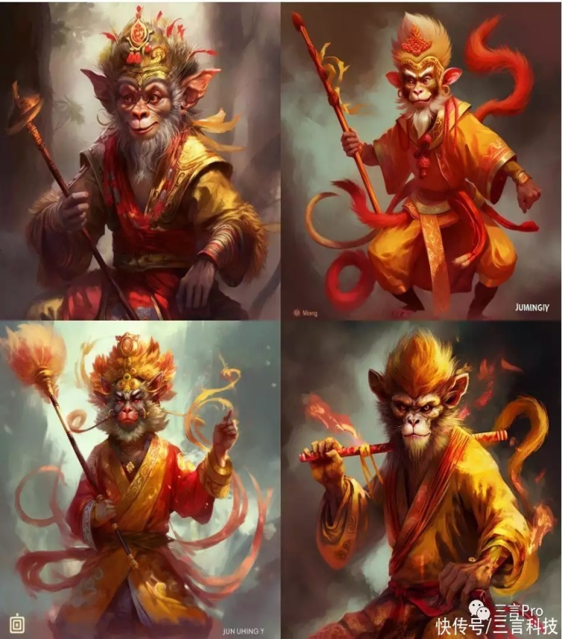
10.8.2 文生图大语言模型
●将GPT生成的提示语言贴到Midjourney进行绘图，取得重大进展。

Slide 38

10.8.3 文生视频大语言模型
●2024.2.16 OpenAI发布文本生成视频大模型Sora。

Slide 39

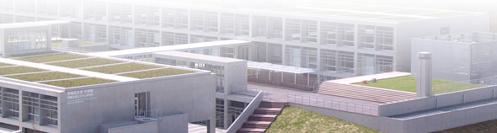
Introduction of Artificial Intelligence
THE END

